Slide 1
노란돌고래
등하굣길 도우미 어플
(22년.10월.17일)
임혜지(12181728), 심은진(12181626), 윤현식(12173403)
http://www.free-powerpoint-templates-design.com

Slide 2
목차
01
역할분담 및 진행상황
02
주 연구사항
03
향후 계획
04

Slide 3
역할분담 및 진행상황

Slide 4
1. 역할 분담
*기존
프론트 엔드 : 심은진
백엔드 : 임혜지,윤현식
공공데이터 이용과 Postgresql의 외부 파일을 통한 테이블 설계 기능으로,
백엔드에서의 비중이 많이 줄어들었음을 확인하였습니다.
반대로,진행하면서 맵 API 그리고 GPS 기능 등 프론트 단에서 수행해야할 부분이 많음을 확인하였습니다.
따라서 현재는 기존의 프론트엔드 1명 백엔드 2명 구성에서, 프론트엔드 2명 백엔드 1명으로 진행중에 있습니다.
*변경 후
프론트 엔드 : 심은진,임혜지
백엔드 : 윤현식

Slide 5
2. 진행 상황
부모와 자녀 계정 연결
위험지역 표시 및 알림
01
각 계정에 대해 ‘보호자에게 초대 요청 및 수락’을 통해 매칭함
04
사고다발구역 등의 위험 지역을 표시하고, 접근 시에 알림
자녀의 실시간 GPS 위치 파악
등하교 시간 파악 및 알림
02
보호자는 피보호자의 위치를 모니터링 가능하며, 반드시 상호 간의 동의를 전제로 함
05
등하교 시간을 설정하고, 초과 시에 보호자에게 알림
자녀의 이동 경로 파악
무단횡단 파악 및 알림
03
GPS 오차 범위를 고려해 경로 표시를 포함함
06
횡단보도를 벗어난 차도 위 움직임을 감지해 보호자에게 알림

Slide 6
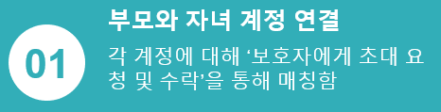
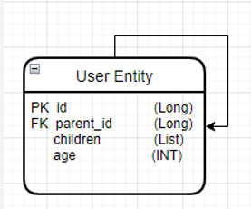
2. 진행 상황
**사용자(유저) 테이블 초안.
self-mapping을 하는 구조로, 부모입장에서는 자식 user를 참조할 수 있고, 자식입장에서는 부모 user를 참조하는 구조 입니다.
사용자에 대한 데이터를 가지고, 이에 기반한 동적 컨텐츠를 더 계획 중에 있습니다.
**6주차 발표 PPT

Slide 7
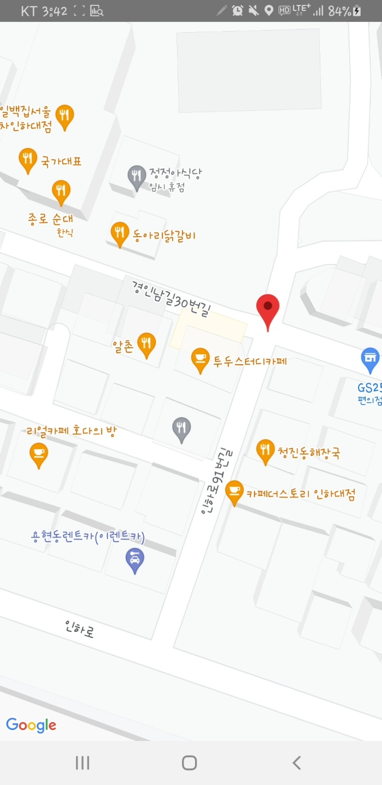
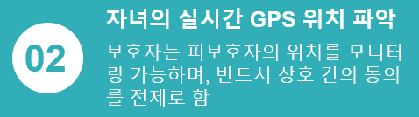
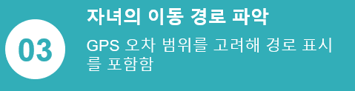
2. 진행 상황
**7주차 발표 PPT
화면에서 빨간색 마커를 띄웠고, 인하대 후문에서 움직일 때마다 마커의 위치를 확인하였습니다.
마커의 움직임에 약간 버벅임이 존재했지만 위치 추적이 잘 나타나고 있음을 확인했습니다.
트래킹을 통해 이를 보완하려고 합니다.

Slide 8

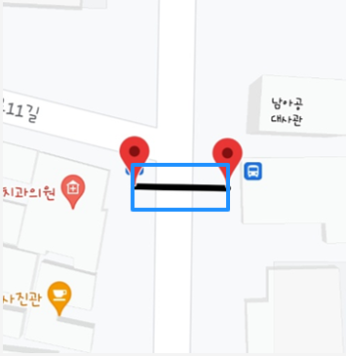
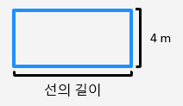
2. 진행 상황
서울 대로변 횡단보도 데이터 중 링크 WTK 값 하나를 가져와 선으로 이어 봤습니다.
사각형을 이제 횡단 보도 영역으로 잡고 이 범위를 벗어난 곳에 있다면 무단 횡단으로 인식하도록 할 예정입니다.
이 사각형에서 선의 길이를 계산해야합니다.
**7주차 발표 PPT

Slide 9
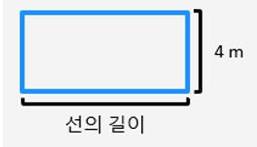
2. 진행 상황
** 좌표계의 차이
현재 저희는 LINESTRING형태로 위도,경도 데이터를 가지고 있습니다.
하지만 위도,경도 데이터만으로는 저희가 필요로 하는 “선의 길이＂를 구할 수 없습니다.
그래서 좌표계 변환을 통해서 ‘m’와 같은 단위로 변환후에 길이를 계산해야 합니다.

Slide 10

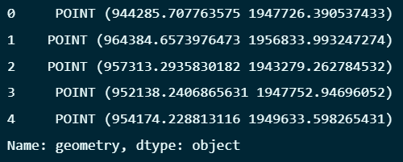
2. 진행 상황
** Geopandas를 통한 좌표계 변환
기존에 지리좌표계 ( 위/경도 ) 데이터를 Geopandas의 to_crs() 함수를 통해서
인자에 설정한 좌표계로 변경할 수 있습니다.
이렇게 위/경도 데이터를 m단위로 변경할 수 있음을 확인하였습니다. 이를 통해서 거리를 계산 해보려고 합니다.

Slide 11
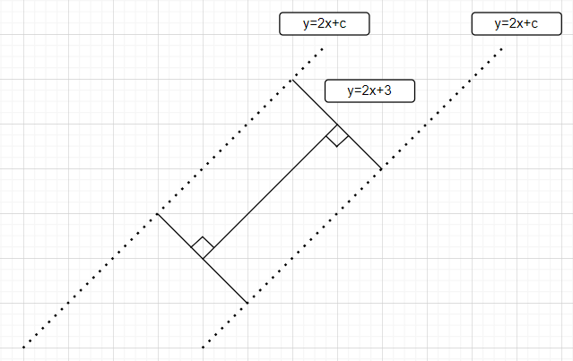
2. 진행 상황
** 네 점 구하기
횡단보도 라인을 2x+3 이라고 가정하겠습니다.
현재 이 라인에 대한 양 끝점 정보를 가지고 있습니다.
임의의 점 (k,2k+c) 와 점과 직선사이의 거리를 통해서 직선을 구할 수 있습니다. 이 직선은 기존 라인인 2x+3과 수직 관계입니다.
이제 이 직선과, y=2x+c 와 만나는 교점을 통해서, 4개의 지점을 구하는 방식으로 구상 했습니다.

Slide 12
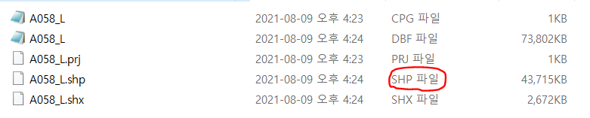
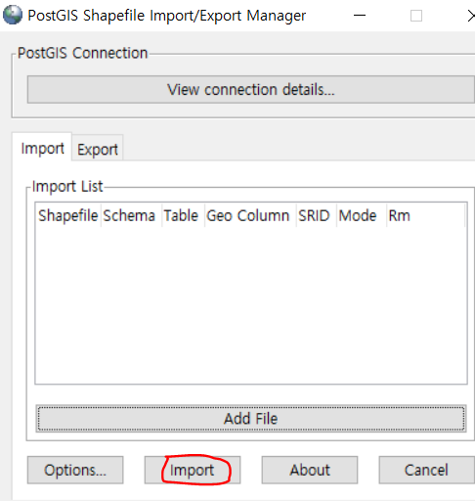
2. 진행 상황
** 테이블 생성 (with 오픈 데이터셋 파일 , Postgresql)
shp파일 형식의 데이터셋을 다운받은 이후에, Postgresql에서 shapefile을 import할 수 있도록 도와주는 Manager 툴을 통해서 자동으로 데이터베이스 테이블을 생성할 수 있도록 도와줍니다.

Slide 13
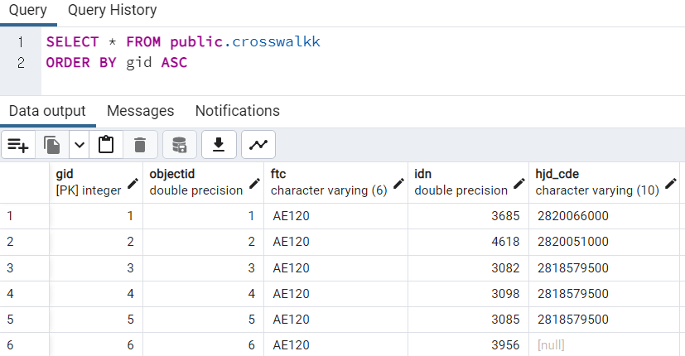
2. 진행 상황
** 테이블 생성 (with 오픈 데이터셋 파일 , Postgresql)
Import 과정을 거치게 되면, 테이블 배너에서 자동으로 테이블이 생성 되어있는 것을 확인할 수 있었습니다.
공공 데이터셋들을 바로바로 테이블로 관리하고, 필요하다면 데이터를 가공과정을 거쳐서 클라이언트 단에 넘겨줄 수 있는 환경을 만들었습니다.

Slide 14
주 연구사항

Slide 15
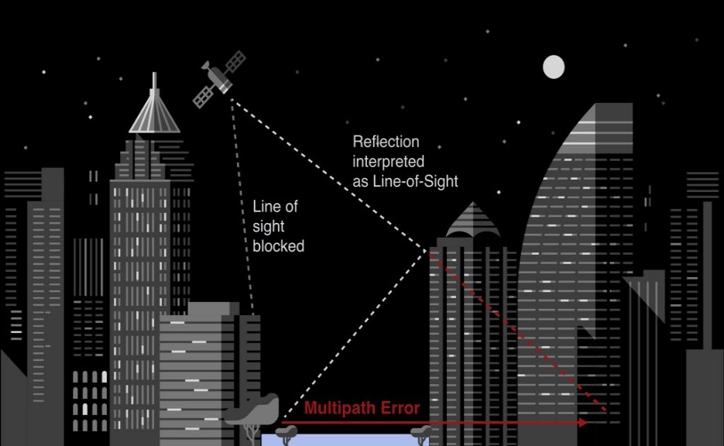
* GPS 오차범위
GPS 오차범위 발생의 주요원인인 “다중경로 효과”
도심의 빌딩들로 인하여, 위성 신호가 빌딩 등에 반사되면서 제대로 판단하지 못하는 현상입니다.
결론적으로, GPS 보정 기술이
필요합니다.

Slide 16
* GPS 보정기술 관련 및 결론
6주차 PPT에서 말씀드렸던 “wifi를 이용한 위치 추적 방법”인,
삼각측량법 과 핑거프린팅 방법이 존재합니다.
하지만 실내에서의 위치 추적 방법입니다.
저희 프로젝트에서는 실내에서 위치 추적이 필요하지 않습니다.
다른 오차보정 알고리즘도 이용하기 위한 데이터가 부족하고,
학부생 수준에서 많이 벗어남을 인지 했습니다.
결론적으로, 기존의 GPS 기능을 탑재한 서비스들도
스마트폰 내부의 자체 설정으로 Wifi , 모바일 네트워크 등을 통해서
위치를 보정하도록 유도하고 있습니다.

Slide 17
향후 계획

Slide 18
향후 구현 계획
클라우드 서비스 이용방안 모색
React에서 tracking 관련 구현 및 관련학습
필요한 화면들 추가적으로 구현
8주차
계정 연동에 따른 동적 컨텐츠 제공
위험지역 그라데이션 표시 구현 예정
알림 기능 레퍼런스 탐색 및 기초 구현
9~10주차
11~14주차
이후 진행사항에 따라 주간발표 예정

Slide 19
감사합니다

